Slide 1

盈科千信新学术系列产品使用方法培训
北京盈科千信科技有限公司 讲师：孙袁
时间：

Slide 2
内容简介
1
外文学术资源的重要性
Contents
新学术系列产品的使用方式
2

Slide 3
外文学术资源的
重要性
01

Slide 4
国内高学术质量的文献资源外流严重
据统计：我国STM（Science Technology Medicine）：
被SCI收录的论文超过80%都发表国外期刊上；
重要研究成果有95%发表国外学术期刊上，包括：重大科研基金、重大课题研究成果
获取国内作者高学术质量的文献需要阅读外文

Slide 5
有利于提高科研成果的创新性与学术质量
外文资源学术质量相对较高
通过Web of Science(WoS) 统计分析：中国科研总发文篇数以及总被引频次全球排名第二，仅次于美国。
但是篇均被引排名98位，与150个国家/地区中部分发达国家学术质量与科研实力仍有较大的差距。

Slide 6
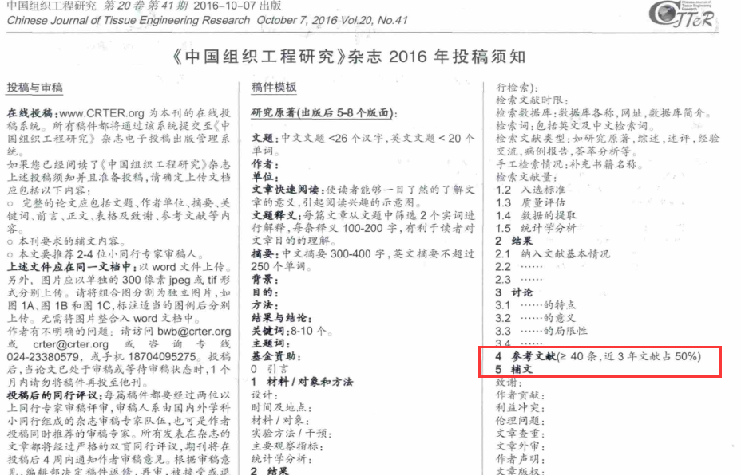
有利于提高科研发文的录用率
参考文献的学术质量以及新旧程度直接影响到投稿录用率

Slide 7
国内现状分析
（1）外文需求日渐明显
部分科研专家发文仅参考外文资源
（2）参考外文有利于提高文献学术质量
参考了外文的文献被引频次远高于仅看中文的文献

Slide 8
国内现状分析
使用存在的问题：
（1）外文参考文献总体占比少，一定程度上影响了总体科研实力
（2）参考文献较为陈旧，导致创新性较低
（3）无法有针对性获取资源，资源辨别能力较差
A:参考期刊学术质量不高
B:参考期刊数量分散不集中
现有参考文献，在数量、质量与时效性上存在不确定性

Slide 9
新学术系列产品的
使用方式
02

Slide 10
新知学术发现系统介绍

Slide 11
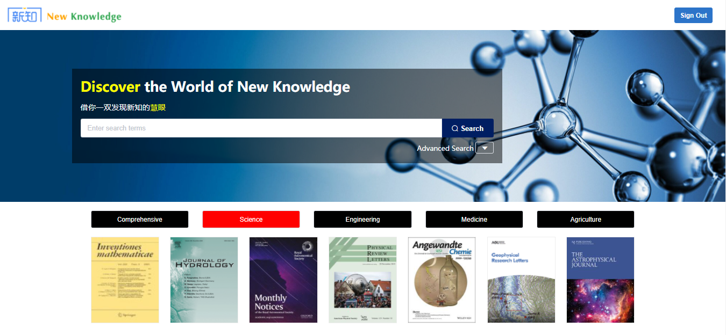
产品简介
“新知学术发现系统”是专业的学科知识发现系统。该系统集成了学术期刊、会议论文、学位论文、专利、图书、标准、报告等海量中外文文献学术资源。超过30万全球重点期刊，超过80万个学术数据库和站点，实现多类型，多出版商跨库检索。为科研工作者提供专业全面的资源检索，是科研工作必不可少的辅助工具。

Slide 12
新知学术解决的问题
海量学术
资源的整合
快速发现
与优化排序
支持引证分析与追踪
海量全文索引，支持深度发现

Slide 13
新知学术解决的问题
海量学术资源的整合
快速发现与优化排序
支持引证分析与追踪
海量全文索引支持深度发现
系统整合了主流出版商和行业学/协会高质量学术索引资源，覆盖的资源类型包括学术期刊、学位论文、学术图书、会议论文、专利、标准、技术报告等各类文献资源。
具有引文追踪功能，通过对经典文献和代表性文献的挖掘，拓展知识网络， 帮助使用者揭示文献引用关系下的深层内涵，更好的开展文献调研。
基于自然语言智能算法，并结合大数据分析和预测，将客观分析文献的多维度指标，并呈现最优的排序结果。
除常规标引字段外，系统对大量收录内容作了深度全文索引, 为查全查准提供了极大的便利。

Slide 14
资源多、发现快、质量好、时间省
海量索引
与全文
支持多语种检索与辅助翻译阅读
多种引用
格式输出
一框式自动
识别检索
支持高级搜索与布尔搜索
可扩展支持本馆已购资源定制

Slide 15
产品特色
1、海量索引与全文
索引资源类型包括学术期刊 ，学位论文 ，图书 ，会议论文 ，专利 、其他(标准、技术报告等) ，在线可用全文超过 5000 万篇(册)；
2、一框式自动识别检索
对关键词、DOI、作者、刊物等检索信息自动识别，无需进行多项选择，同时支持 文献类型自动识别，包括学术期刊、会议论文、学位论文、专利、图书等；
3、支持多语种检索与辅助翻译阅读
支持多语种检索，包括英语、中文、法语、德语、西班牙语、葡萄牙语、意大利语、 荷兰语、波兰语、俄语、日语、韩语等，并支持实时英汉互译

Slide 16
产品特色
4、支持高级搜索与布尔搜索
高级检索支持按照全文、篇名、作者、来源检索；布尔检索支持包含、不包含、至 少包含一个的多条件检索；
5、多种引用格式输出
提供三种文献引用格式，分别是 GB/T 7714、MLA、APA，除此以外升级版还将支持多种文献管理软件格式的导出，如，BibTex、EndNote、RefMan 等；
6、可扩展支持本馆已购资源定制
针对图书馆的个性化服务，即提供知识发现服务，可将图书馆已购和自建数据库信 息与新知海量元数据对接，方便了机构用户检索的同时优化了图书馆资源的利用

